Slide 1


REFLEXIÓN E IDENTIDAD
¿Quién estoy
llegando a ser?
Si siguieras tomando las mismas decisiones durante los próximos diez años...
¿Te gustaría la persona en la que te convertirías?
JEREMÍAS 1:5
"Antes que te formase en el vientre te conocí."
Dios conoce nuestro potencial antes de que nosotros lo descubramos.

Slide 2

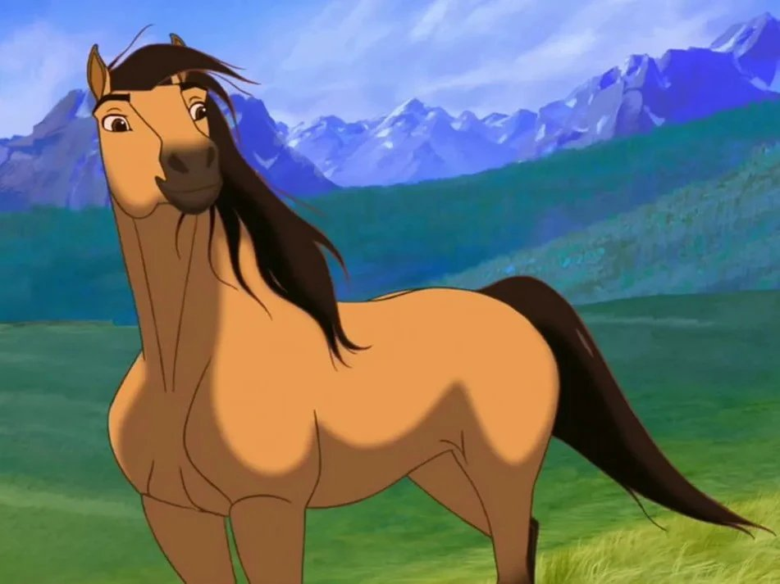

INSPIRADO EN SPIRIT
Recuerda quién eres
Jeremías 1:5
Spirit fue presionado para convertirse en algo que no era. Sin embargo, jamás cedió lo esencial.
Identidad
Valores
Propósito
El mundo intentará decirte quién debes ser. Dios quiere ayudarte a descubrir quién puedes llegar a ser.

Slide 3

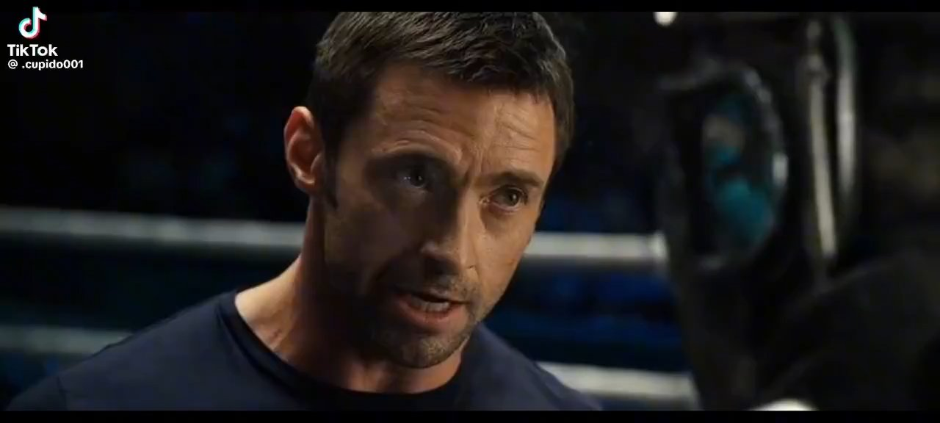
INSPIRADO EN GIGANTES DE ACERO
Lo que construyes cada día
Josué 1:9
Atom no era el robot más fuerte del torneo. La verdadera transformación ocurrió en las personas que lo rodeaban.
¿Quién cambió realmente durante la historia?
¿Cómo afectó cada pequeña decisión del día a día al resultado final?
JOSUÉ 1:9
"Esfuérzate y sé valiente."
El carácter no aparece de golpe: se construye mediante pequeñas decisiones repetidas.

Slide 4

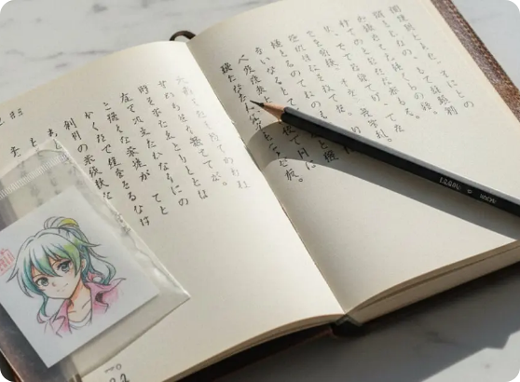
VISIÓN DE FUTURO
Dios ve más lejos que nosotros
Jeremías 1:5 • Proverbios 3:5–6
Nosotros solo vemos unas pocas piezas del presente; la luz superior revela el diseño completo.
Actividad de Reflexión
Dios ve en mí:
________________________
Aún necesito desarrollar:
________________________
Muchas veces Dios ve capacidades y talentos que nosotros todavía no hemos descubierto.

Slide 5


ENTORNO E INFLUENCIAS
¿Quién está moldeando tu futuro?
Eclesiastés 12:1
"Acuérdate de tu Creador en los días de tu juventud."
Eclesiastés 12:1
Amigos & Familia
Redes Sociales
Libros & Música
El Evangelio
¿Qué influencia está moldeando más tu carácter actualmente?
Cada decisión de hoy está formando directamente a la persona que llegarás a ser mañana.

Slide 6



Soundtrack: Hall of Fame
Tu yo del
futuro
• ¿Qué gran potencial ve Dios en ti?
• ¿Qué agradecerá tu yo de 25 años que comenzaste a hacer hoy?
• ¿Qué hábito deberías comenzar esta misma semana?
"No te conviertes en una gran persona en un solo día. Te conviertes en ella mediante las decisiones que tomas cada día."
PROVERBIOS 3:5–6

